Slide 1
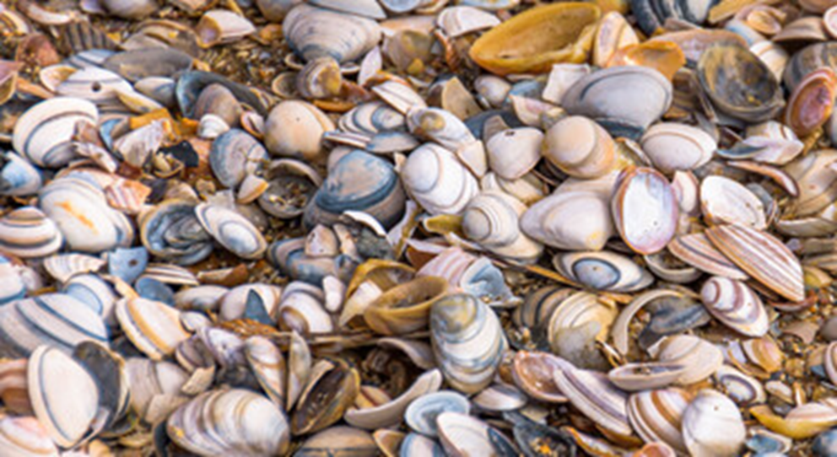
Sorteren en Determineren in de klas.
Door: Adri Delcour-van der Burgt
&
Anouk Botterblom-Delcour

Slide 2
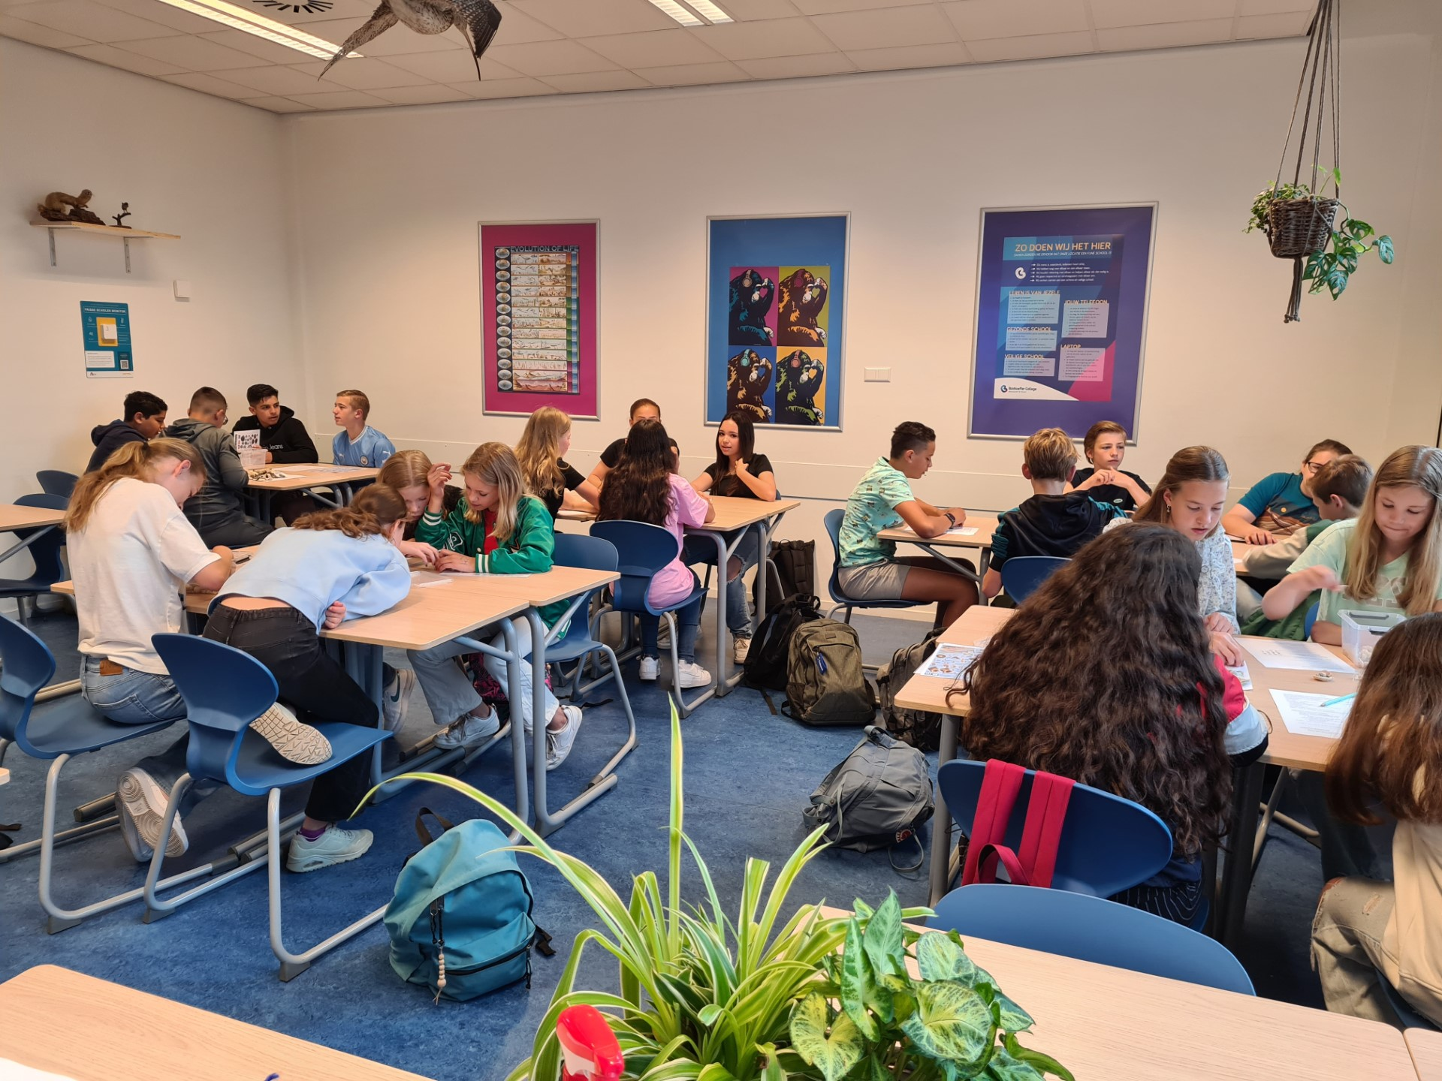
Inhoud workshop
Hoe is deze les ontstaan.
Manier waarop je de les wilt doen, verschillende werkvormen;
- in groepjes klassikaal
- in groepjes met werkblad
Ervaringen 3-4vmbo en 1-2 havo/vwo.
Nu zelf aan de slag.

Slide 3
Inhoud practicum
Doel van het practicum : het oefenen van de vaardigheid sorteren en determineren; leren over schelpen.
Wat ga je doen? : In een groepje schelpen sorteren en determineren aan de hand van zoekkaarten.
Wat heb je nodig? : Een doosje met schelpen, het werkblad ‘Schelpen sorteren en determineren’, zoekkaarten, een pen/potlood.
Hoelang krijg je hiervoor? : 40 minuten
Klaar? : Vraag om de extra, uitdagende opdracht, determineren met een determineersleutel.
Doe de schelpen weer voorzichtig terug in het doosje en ruim alles op.

Slide 4
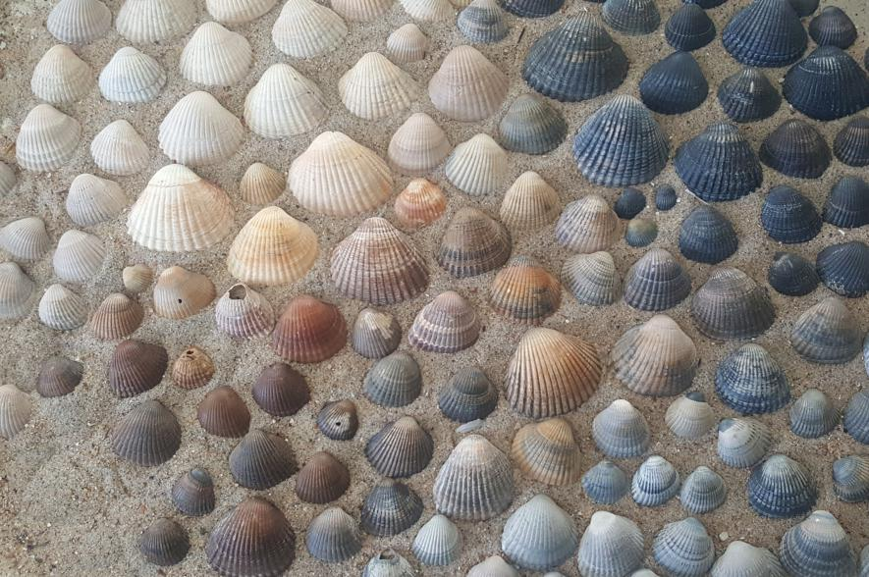
Opdracht 1: Schelpen ordenen en sorteren
Bekijk de schelpen.
Welke schelpen lijken op elkaar?
Welke zijn verschillend?
Wat is anders?
Kijk ook naar de kleuren.
Leg de schelpen die op elkaar lijken bij elkaar.
Wat is hetzelfde?
Wat is anders?

Slide 5
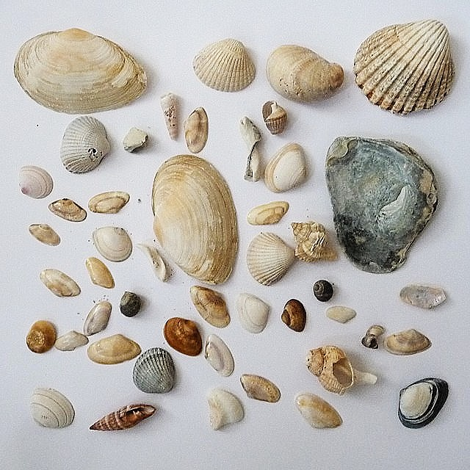
Opdracht 2: Schelpen determineren
Bekijk weer de schelpen. Weet jij hoe ze heten?
- Met een zoekkaart kun je de naam vinden van de schelpen.
Pak een zoekkaart.
Pak een schelp.
Schrijf de naam van enkele schelpen op.
Schrijf ook op welke kleur en kenmerken
de schelp heeft.

Slide 6
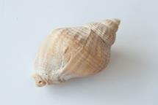
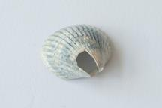
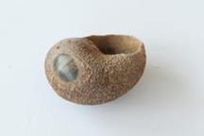
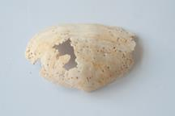
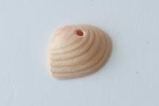
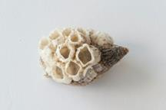
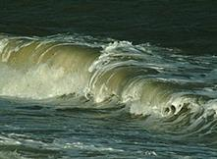
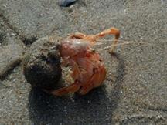
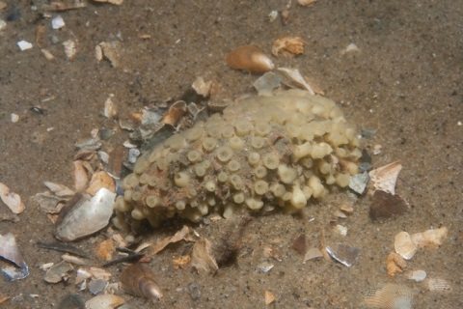
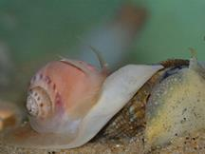
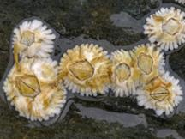
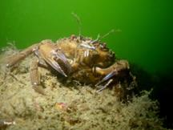
Opdracht 3: Spoorzoeken met schelpen
1. Bekijk de schelpen in je bakje. Sommige zijn beschadigd, andere zijn begroeid.
2. Wat is er gebeurd?
De schelp is …
beschadigd door de branding
bewoond door
een heremietkrab
bewoond door boorsponzen
3. Waarom denk je dat?
Waaraan kun je dat zien?
leeggezogen door een tepelhoren
begroeid met zeepok
aangevallen door een krab

Slide 7
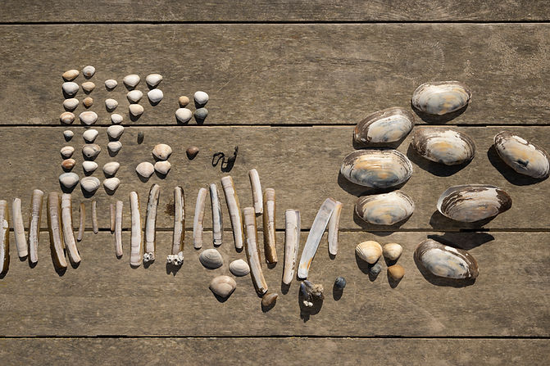
Bespreken van de opdracht
Waar heb je op gesorteerd?
Welk schelp heb je gedetermineerd?
Wat was de naam van de schelp?
Wat waren kenmerken van de schelp?
Zoek de schelp: kon je alle schelpen vinden ?
Wat vond je de mooiste schelp?

Slide 8
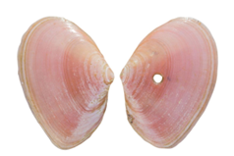
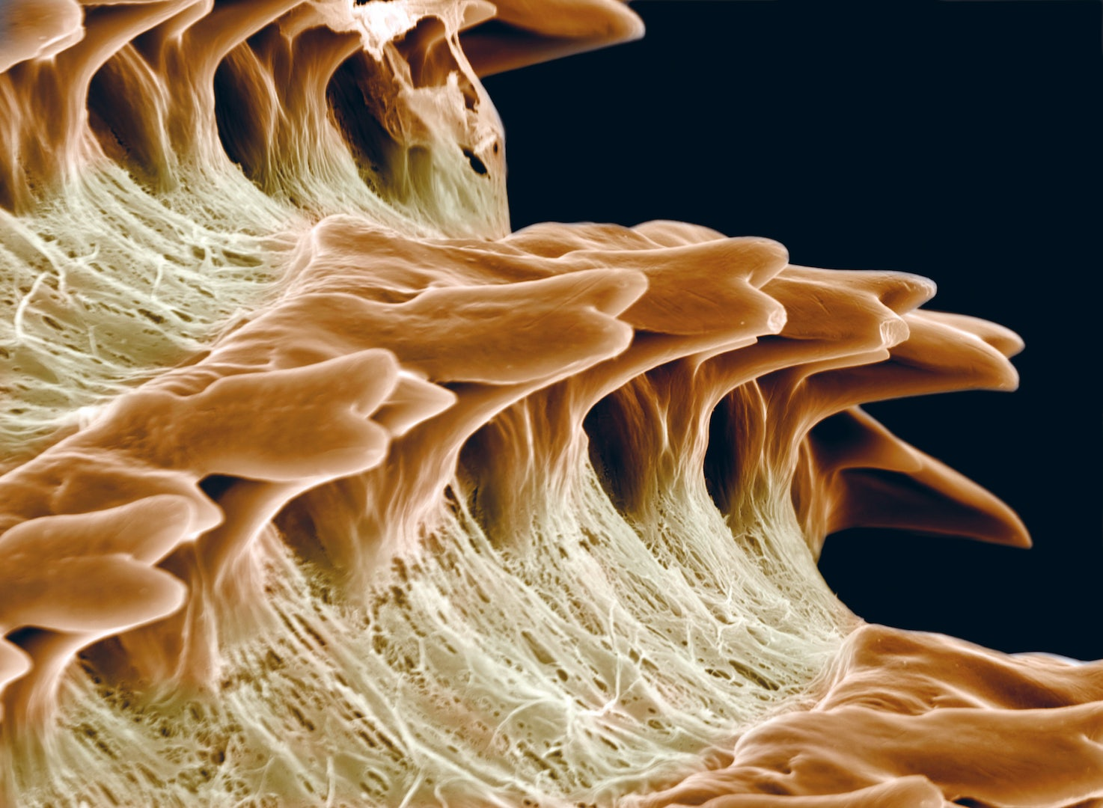
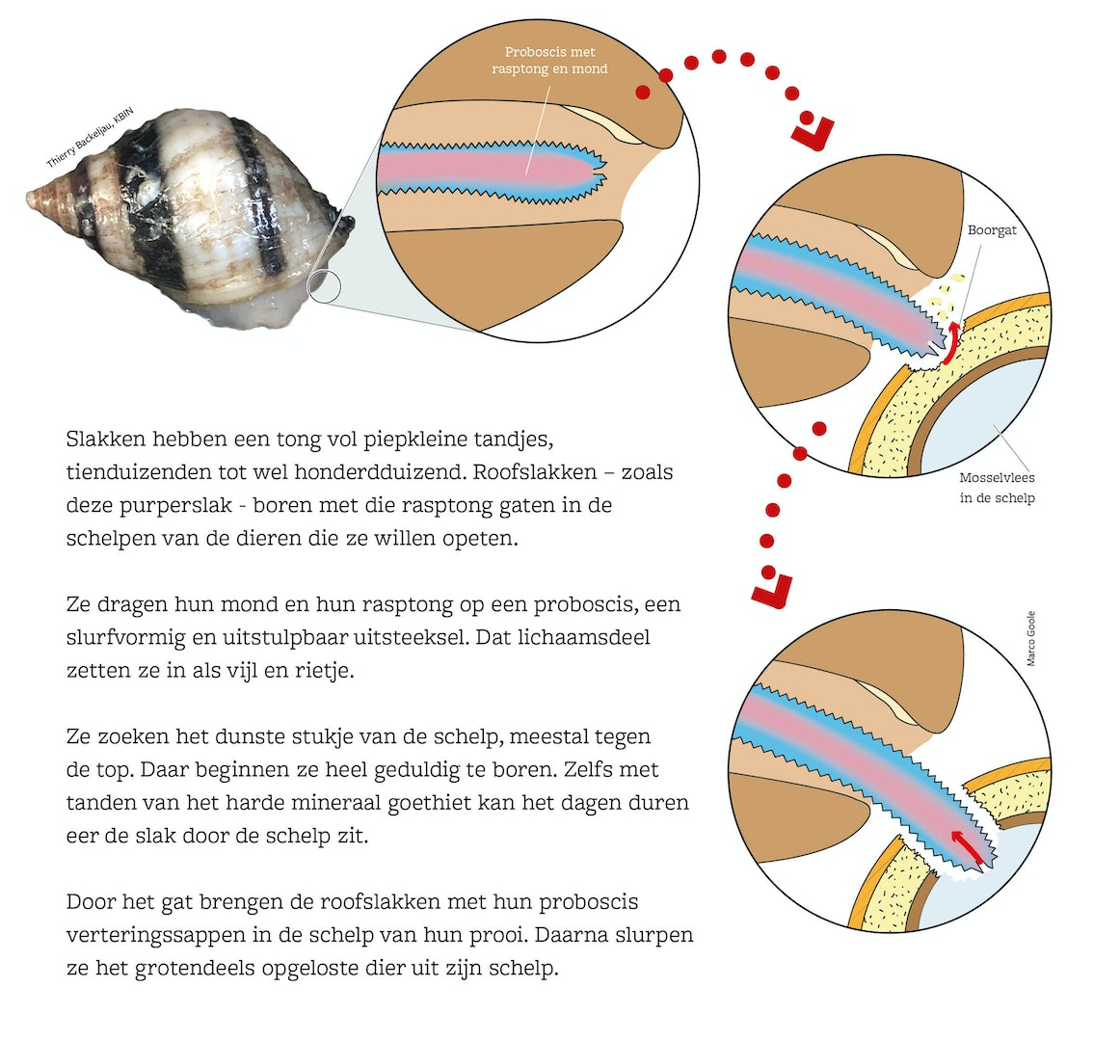
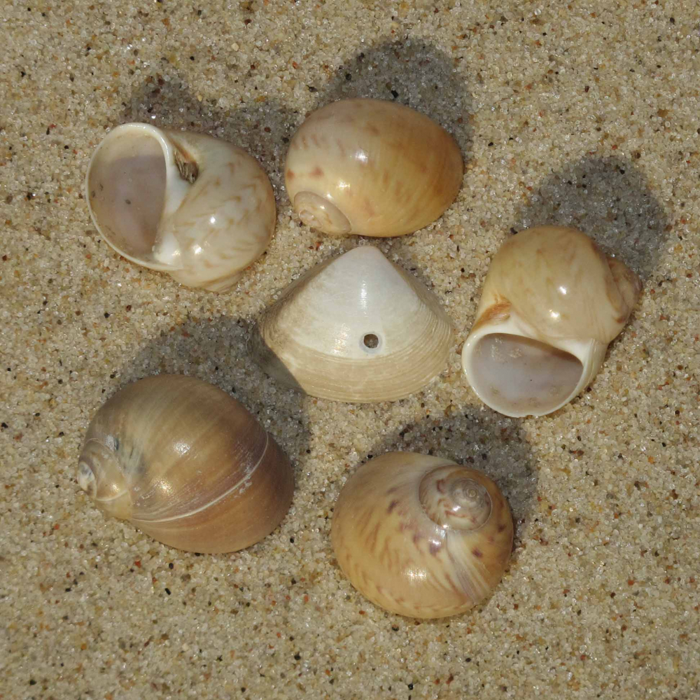
Hoe komen die mooie ronde gaatjes in schelpen?
Rasptong van de segrijnslak,
3.500 maal vergroot
purperslak (Nucella lapillus)
Slakken zijn grazers, aaseters of rovers. Hiervoor gebruiken ze kleine “tandjes”
die alleen met de elektronen microscoop te zien zijn.
In Nederland hebben we 3 soorten rovers,
- Purperslakken; die maken gaatjes met rechte
randen.
- Glanzende- of Grote tepelhoorn; die maken
gaatjes die taps toelopen.
Glanzende tepelhoorn
(Euspira Nitida)

Slide 9
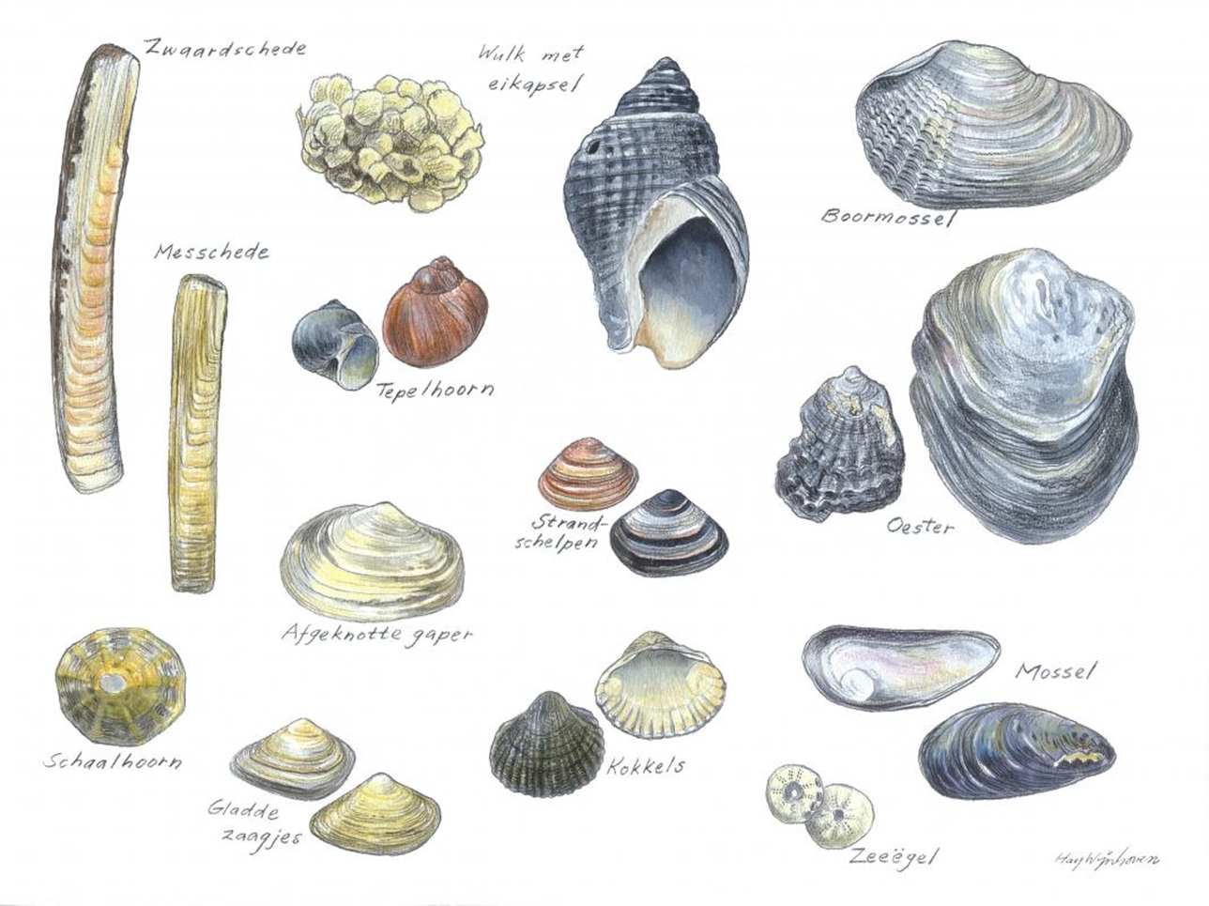
Zoekkaarten kun je gratis zoeken op internet of bestellen:

Slide 10
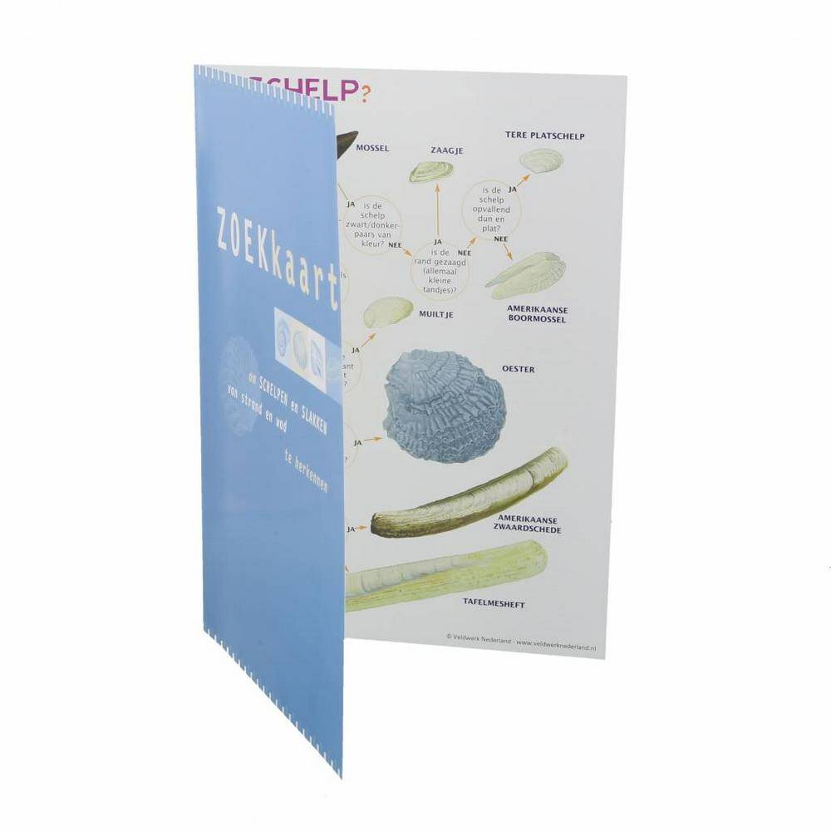
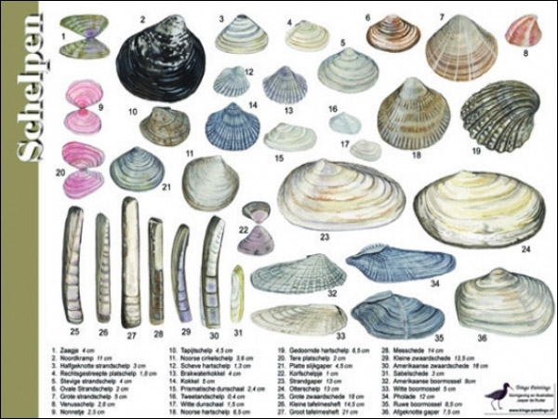
IVN

Slide 11
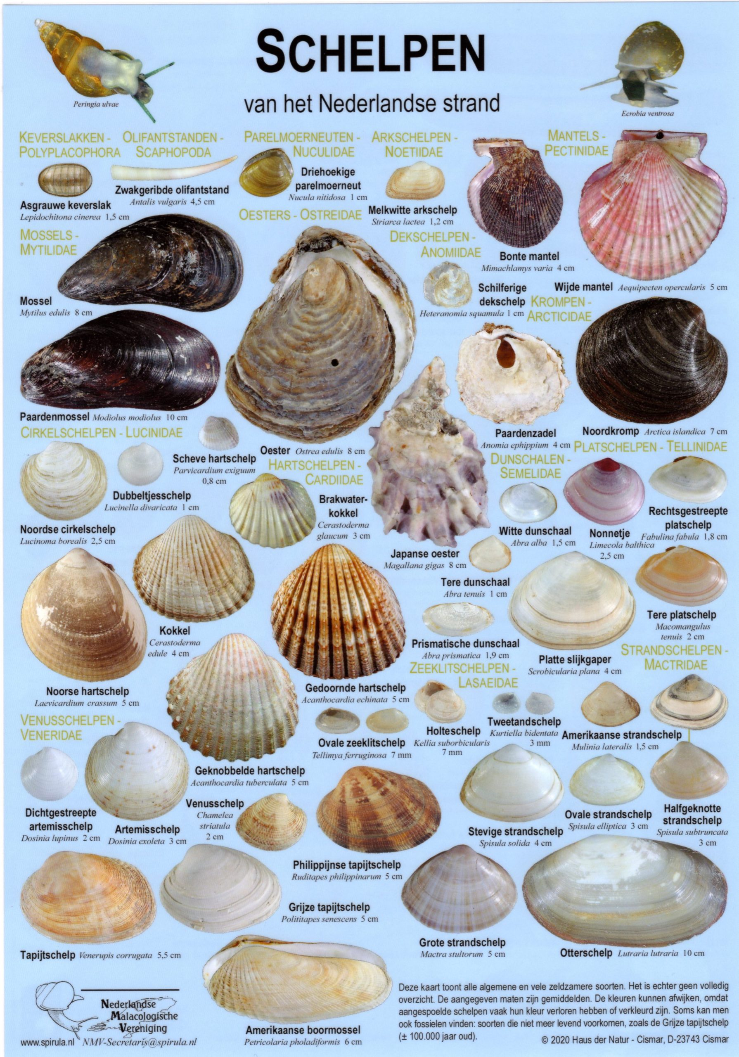
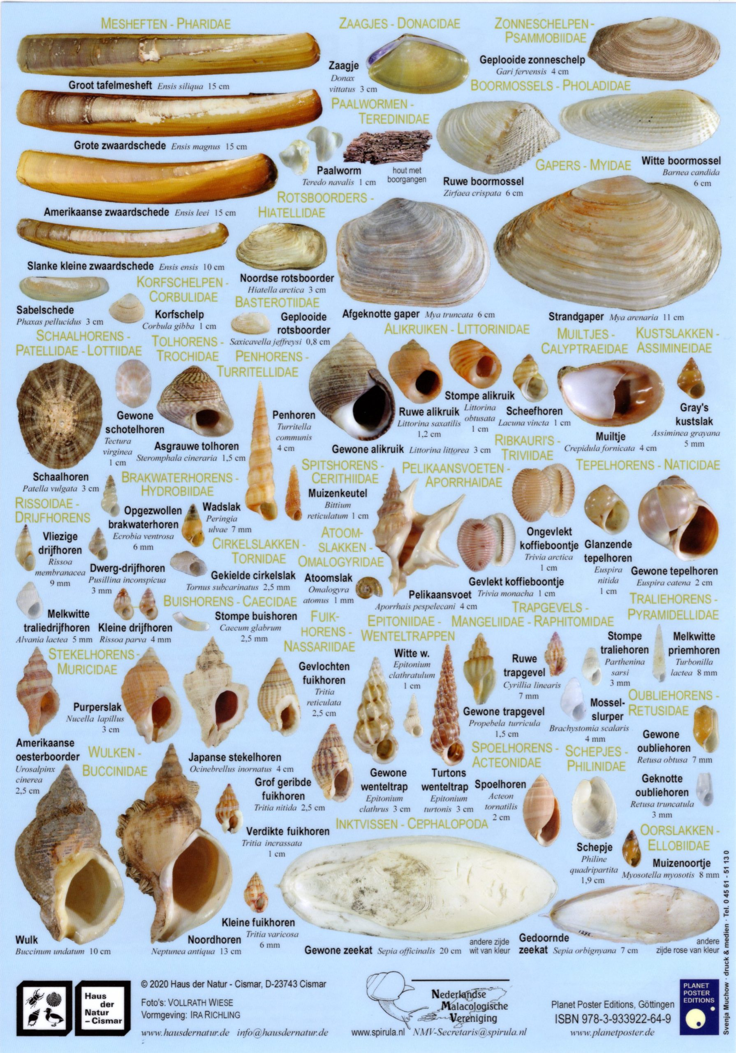
Stichting ANEMOON
https://www.spirula.nl/
Samen met de:
Nederlandse
Malacolische
Vereniging.

Slide 12
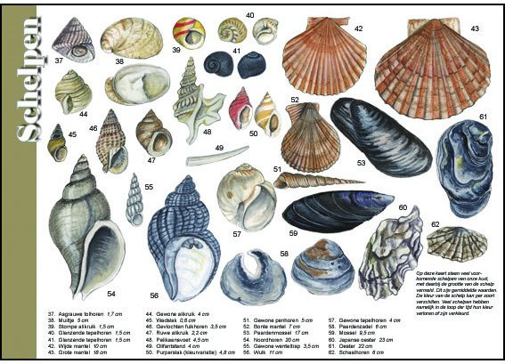

Slide 13
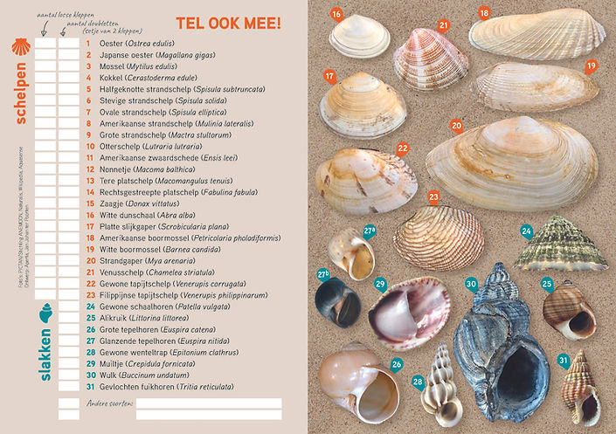

Slide 14
Links, filmpjes en achtergrondmateriaal:
https://www.schelpenteldag.nl
Waarom hebben schelpen gaatjes:
https://www.youtube.com/watch?v=uBt9_7j97eo
Leefwijze witte boormossel:
https://www.vleet.be/nl/witte-boormossel
Over rechte en conische gaatjes in schelpen:
https://www.vleet.be/nl/purperslak
https://www.vleet.be/nl/grote-tepelhoren

Slide 15
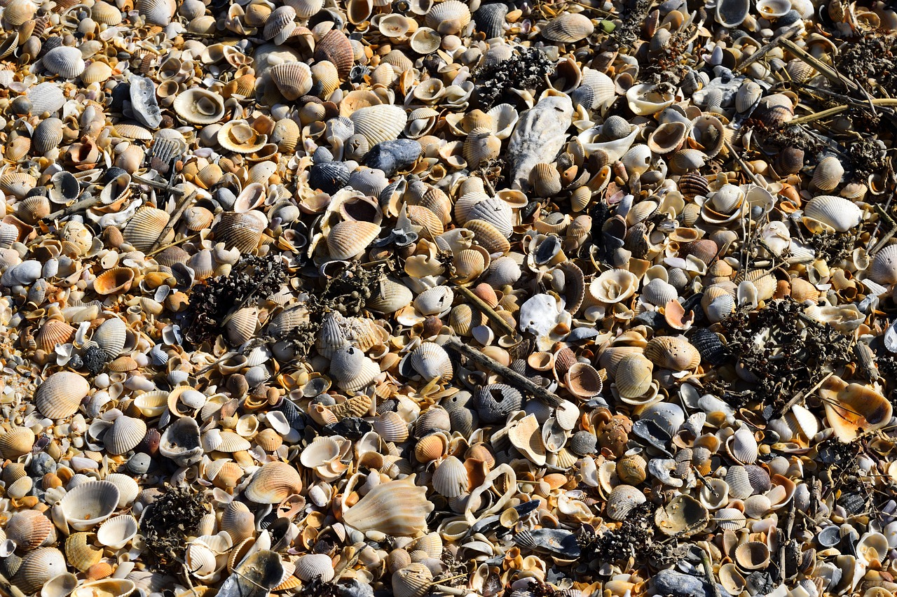
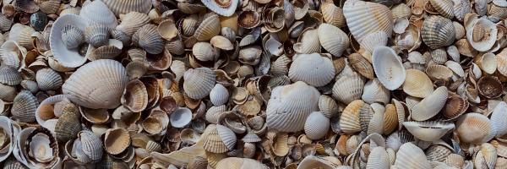
FIN!

